Slide 1
CROI 2024 TRATAMIENTO ANTIRRETROVIRAL (II): FARMACOS EN DESARROLLO

Slide 3
VH3810109 (N6LS) en adultos con VIH-1 sin tratamiento antirretroviral: Datos de eficacia de la fase IIa BANNER
15% resistentes
Leone P et al. CROI 2024; March 3-6, 2024. Abst. 117

Slide 4
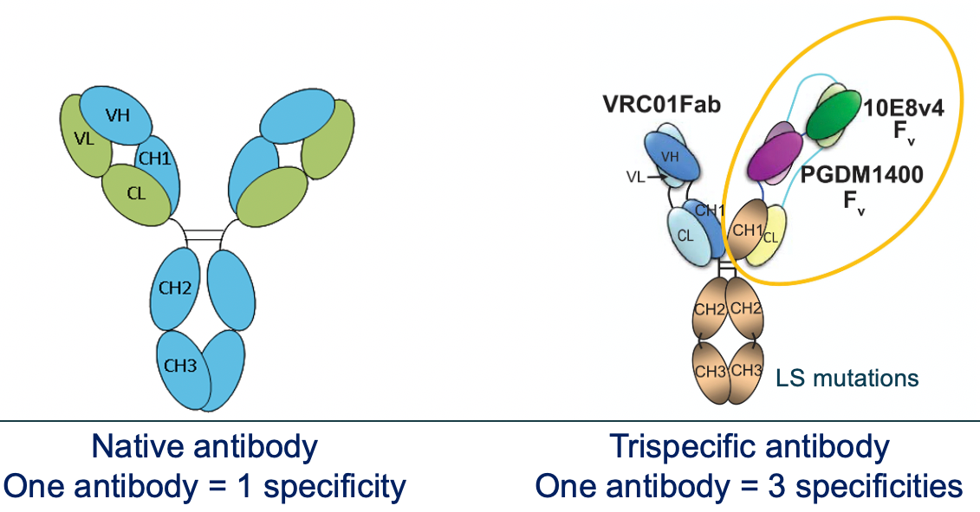
Primer estudio en humanos del anticuerpo triespecífico ampliamente neutralizante del VIH-1 SAR441236.
Tsibris A et al. CROI 2024; March 3-6, 2024. Abst. 118

Slide 5
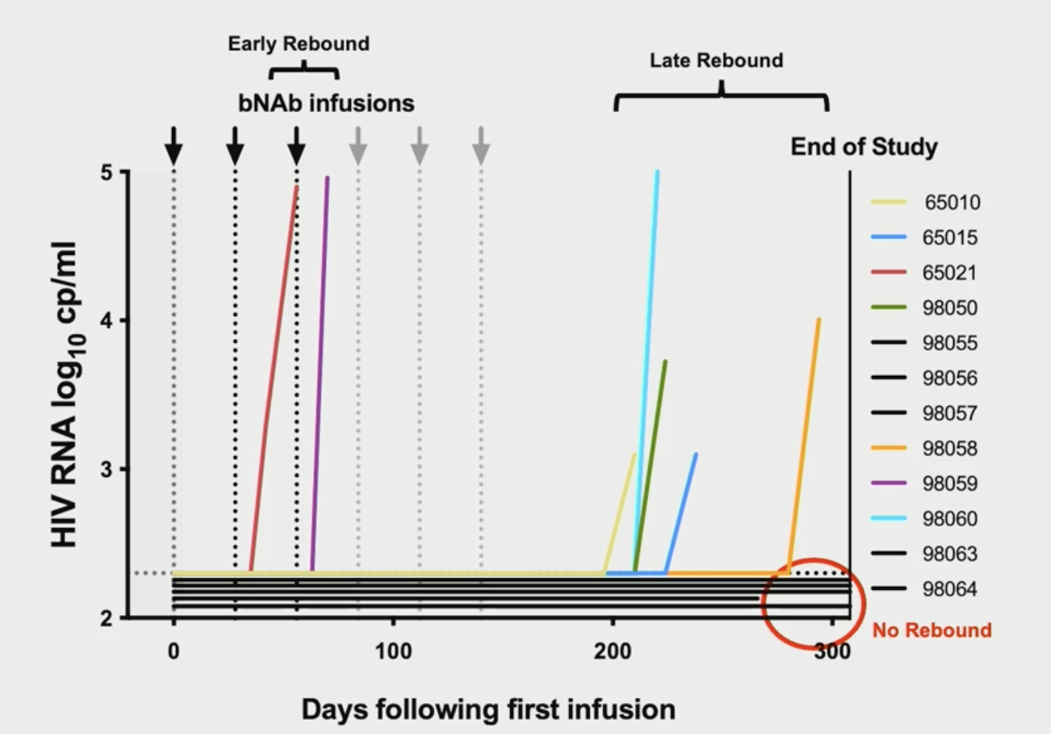
Eficacia terapéutica de una triple combinación de anticuerpos ampliamente neutralizantes del VIH-1
2/12 resistentes
D. Juelg B et al. CROI 2024; March 3-6, 2024. Abst. 121

Slide 6
Seguridad y eficacia de VRC07-523LS más cabotegravir de acción prolongada. ACTG A5357 Diseño
Taiwo B et al. CROI 2024; March 3-6, 2024. Abst. 208

Slide 7
Seguridad y eficacia de VRC07-523LS más cabotegravir de acción prolongada. ACTG A5357 Características basales
Taiwo B et al. CROI 2024; March 3-6, 2024. Abst. 208

Slide 8
Seguridad y eficacia de VRC07-523LS más cabotegravir de acción prolongada. ACTG A5357 Eficacia
5 FV
Taiwo B et al. CROI 2024; March 3-6, 2024. Abst. 208

Slide 9
Lenacapavir más bNAbs para personas con VIH y sensibilidad a teropavimab o zinlirvimab
Objetivo: Evaluar la seguridad y eficacia de LEN + TAB + ZAB en participantes virológicamente suprimidos altamente susceptibles a TAB o ZAB, pero no a ambos bNAbs.
50% sensibles a 2
90% sensibles a 1
Eron J et al. CROI 2024; March 3-6, 2024. Abst. 130

Slide 10
Lenacapavir más bNAbs para personas con VIH y sensibilidad a teropavimab o zinlirvimab
Objetivo: Evaluar la seguridad y eficacia de LEN + TAB + ZAB en participantes virológicamente suprimidos altamente susceptibles a TAB o ZAB, pero no a ambos bNAbs.
Eron J et al. CROI 2024; March 3-6, 2024. Abst. 130

Slide 11
Lenacapavir más bNAbs para personas con VIH y sensibilidad a teropavimab o zinlirvimab
Eron J, et al. CROI 2024; March 3-6, 2024. Abst. 130

Slide 12
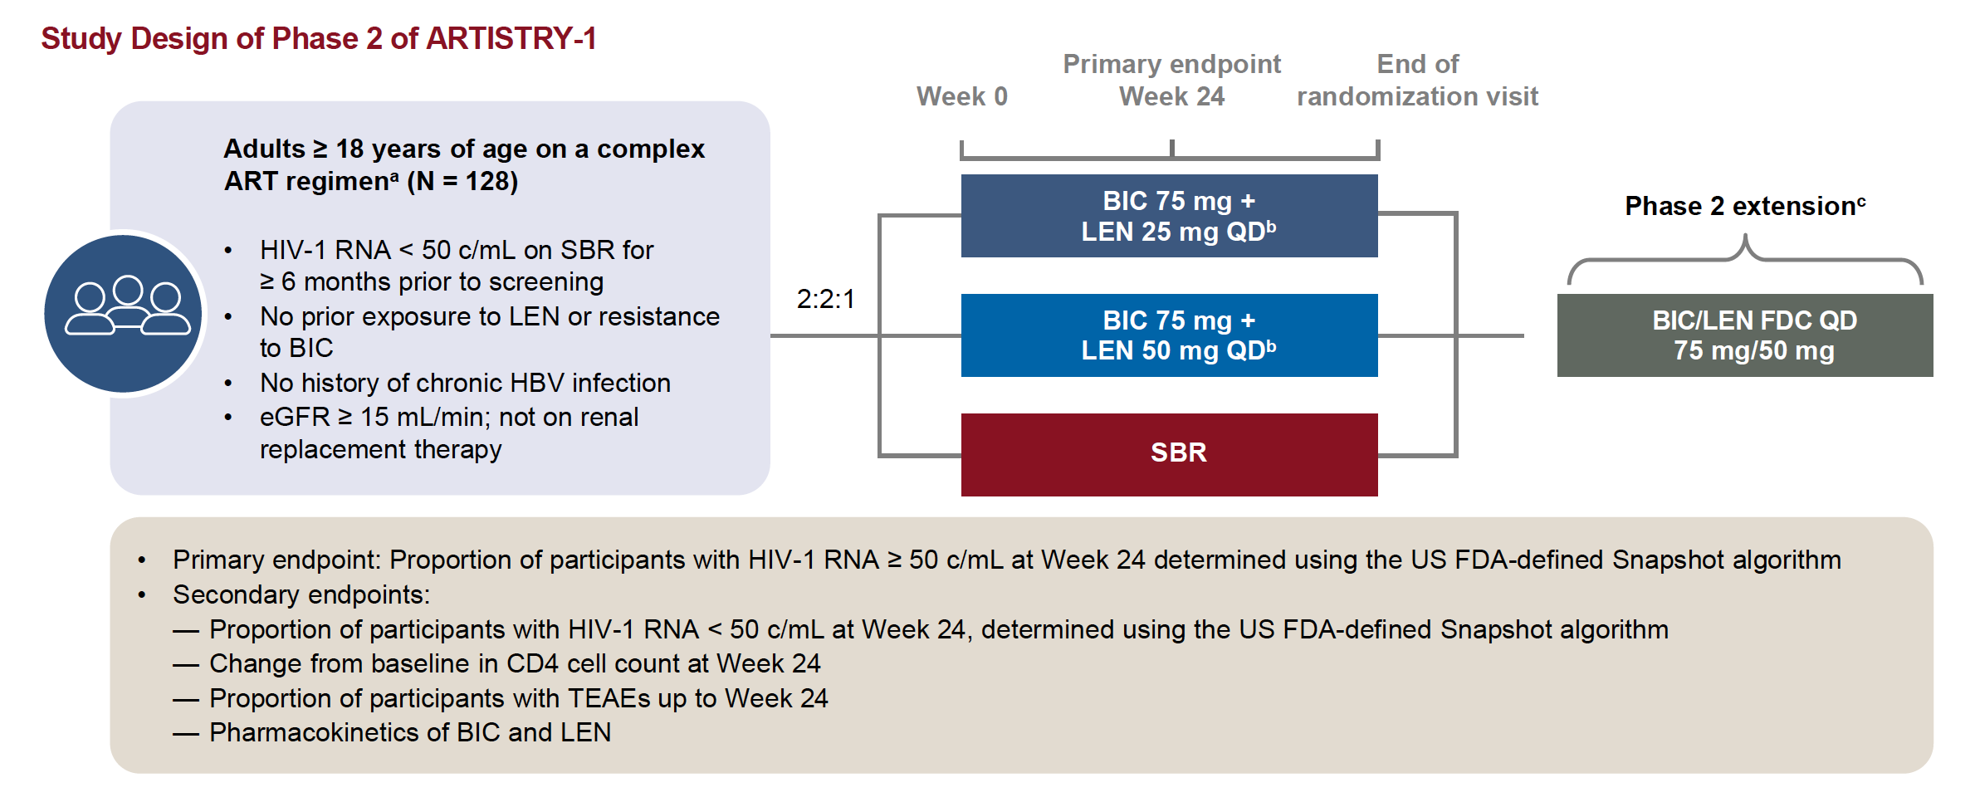
Estudio de fase II sobre el cambio a BIC diario + LEN en individuos con una pauta de tratamiento del VIH de varias tabletas
Mounzer K et al. CROI 2024; March 3-6, 2024. Abst. 642

Slide 13
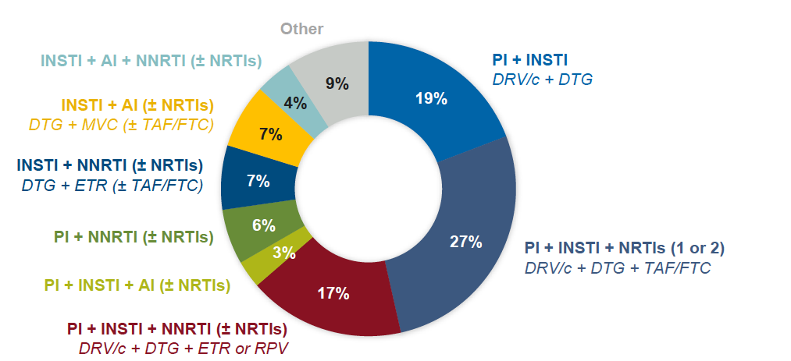
Estudio de fase II sobre el cambio a BIC diario + LEN en individuos con una pauta de tratamiento del VIH de varias tabletas
Mounzer K et al. CROI 2024; March 3-6, 2024. Abst. 642

Slide 14
Estudio de fase II sobre el cambio a BIC diario + LEN en individuos con una pauta de tratamiento del VIH de varias tabletas
cHIV-1 RNA ≥ 50 c/mL in Week 24 window (later suppressed to < 50 c/mL without regimen change). No genotype/phenotype was performed as virologic failure did not reach threshold as per protocol (> 200 c/mL).
Mounzer K et al. CROI 2024; March 3-6, 2024. Abst. 642

Slide 15
Eficacia y seguridad de islatravir semanal más lenacapavir en PVH a las 24 semanas: estudio de fase II
Colson AE et al. CROI 2024; March 3-6, 2024. Abst. 208

Slide 16
Eficacia y seguridad de islatravir semanal más lenacapavir en PVH a las 24 semanas: estudio de fase II
Colson AE et al. CROI 2024; March 3-6, 2024. Abst. 208

Slide 17
Eficacia y seguridad de islatravir semanal más lenacapavir en PVH a las 24 semanas: estudio de fase II
Colson AE et al. CROI 2024; March 3-6, 2024. Abst. 208

Slide 18
Eficacia y seguridad de islatravir semanal más lenacapavir en PVH a las 24 semanas: estudio de fase II
Colson AE et al. CROI 2024; March 3-6, 2024. Abst. 208

Slide 19
Eficacia y seguridad de islatravir semanal más lenacapavir en PVH a las 24 semanas: estudio de fase II
Colson AE et al. CROI 2024; March 3-6, 2024. Abst. 208

Slide 20
Eficacia y seguridad de islatravir semanal más lenacapavir en PVH a las 24 semanas: estudio de fase II
Colson AE et al. CROI 2024; March 3-6, 2024. Abst. 208

Slide 21
Mensajes Clave
¿bNabs?
Elevada proporción de fallos de cribado debidos a la resistencia
Demostración de niveles que “deberían” ser activos
No tan bueno como el ART standard
TAR HIBRIDO: ¿Tiene futuro?
CAB LA + VRC07: 7.3% FV
LEN LAC + TAB + ZAB q 6 meses, pero test de susceptibilidad
BIC/LEN oral QD STR: simplificación en el contexto de resistencias
LENACAPAVIR + ISLATRAVIR ORAL SEMANAL
OO0: Oral, once weekly, 0 resistance. Atentos a la fase III

